Slide 1
Herzlich Willkommen
zur Informationsveranstaltung
für Erstsemesterstudierende
am Institut für Philosophie
und Politikwissenschaft
04.10.2022

Slide 2
Agenda
Allgemeine Hinweise zum Studium
Planung des Studiums
Planung des Semesters
Sprechstunden
Seminare
Hausarbeiten
Mündliche Prüfungen
Klausuren
Abschlussarbeiten
Online-Portale
Räume und Gebäude
Verschiedenes
Die Fachschaft

Slide 3
1. Allgemeine Hinweise zum Studium
Vier Studiengänge am Institut:
Lehramt an Gymnasien und Gesamtschulen (GyGe)
Lehramt an Haupt-, Real-, Sekundar- und Gesamtschulen (HRSGe)
Masterstudiengang Philosophie und Politikwissenschaft (MAPP)
Masterstudiengang Religion und Politik (MAREPOL)

Slide 4
1. Allgemeine Hinweise zum Studium
Studium erfordert hohen Zeitaufwand.
Goldene Regel: Planung ist die halbe Miete – viel lesen die andere Hälfte.
Vorab über Vereinbarkeit von Studium und Nebentätigkeiten nachdenken.

Slide 5
Allgemeine Hinweise zum Studium
Informationen einholen:
Modulhandbücher
Prüfungsordnungen
Fächerspezifische Bestimmungen
Studienverlaufspläne
Ansprechpartner*innen
Beratung
Aktuelles
Formulare
usw.
Studiumsinformationen:
https://ipp.ht.tu-dortmund.de/studium/philosophie/

Slide 6
2. Planung des Studiums
Am Anfang eines jeden Semesters das weitere Studium planen.
Überlegungen: Wie viel Zeit benötige ich für was?
Wie viel Zeit habe ich in diesem
Semester für das Studium?
Genug Zeit für Textlektüre einplanen (mind. zwei Stunden wöchentlich pro Seminar – besser mehr).
Von Anfang an Studienrhythmus an Zeitbudget anpassen.

Slide 7
Übersicht des gesamten Studiums

Slide 8
Bachelor: Praktische Philosophie HRSGe
Name des Moduls | LP
Grundlagen Praktische Philosophie – Politische Philosophie | 9
Grundlagen Theoretische Philosophie – Metaphysik, Wissenschaftstheorie, Handlungstheorie | 6
Methoden und Didaktik 1 | 8
Grundlagen Theoretische Philosophie – Philosophie des Geistes, Sprachphilosophie, Erkenntnistheorie | 6
Grundlagen Praktische Philosophie – Moralphilosophie | 9
Methoden und Didaktik 2 | 8
Aufbau Praktische Philosophie | 7
Bachelorarbeit (wenn gewählt) | 8

Slide 9
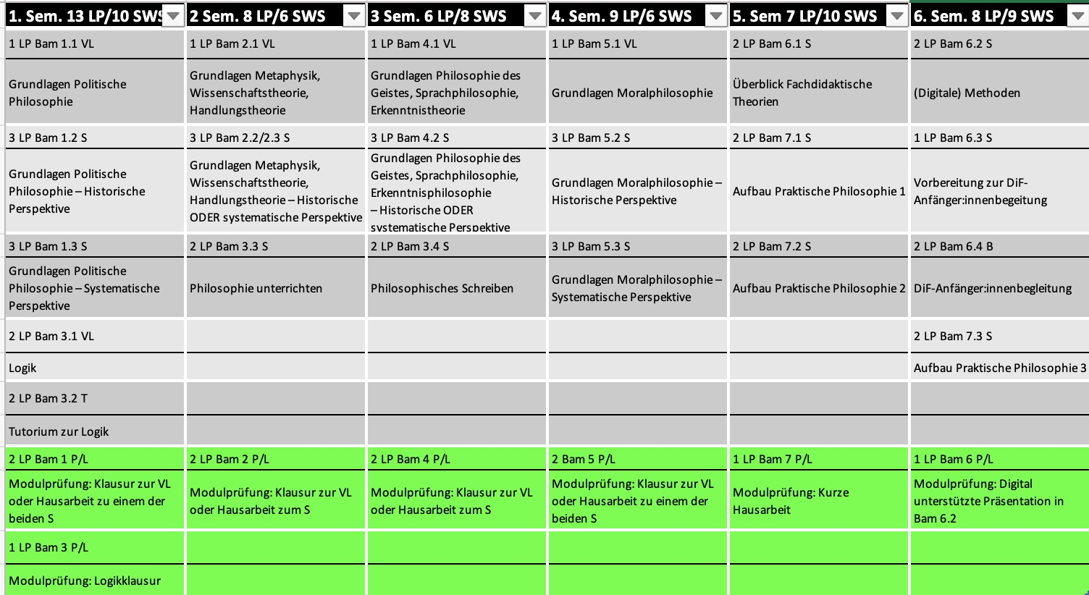
Bachelor: Studienverlaufsplan Philosophie HRSGe

Slide 10
Master: Praktische Philosophie HRSGe
* Die Note des Theorie-Praxis-Moduls
fließt mit 3 LP in die Fachnote ein.
Name des Moduls | LP
Fachdidaktische Vertiefung | 6
Vertiefung Angewandte Ethik / Politische Philosophie | 10
Exploration und Forschung | 8
Theorie-Praxis-Modul | 7 (3)*
Masterarbeit (wenn gewählt) | 20

Slide 11
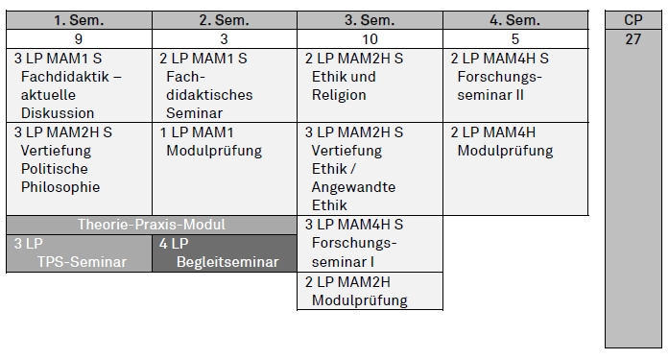
Master: Studienverlaufsplan Philosophie HRSGe

Slide 12
Bachelor: Philosophie GyGe
Name des Moduls | LP
Grundlagen Praktische Philosophie – Politische Philosophie | 9
Grundlagen Theoretische Philosophie – Metaphysik, Wissenschaftstheorie, Handlungstheorie | 9
Methoden und Didaktik 1 | 8
Grundlagen Theoretische Philosophie – Philosophie des Geistes, Sprachphilosophie, Erkenntnistheorie | 9
Grundlagen Praktische Philosophie – Moralphilosophie | 9
Methoden und Didaktik 2 | 8
Aufbau Praktische Philosophie | 8
Aufbau Theoretische Philosophie | 8
Bachelorarbeit (wenn gewählt) | 9

Slide 13
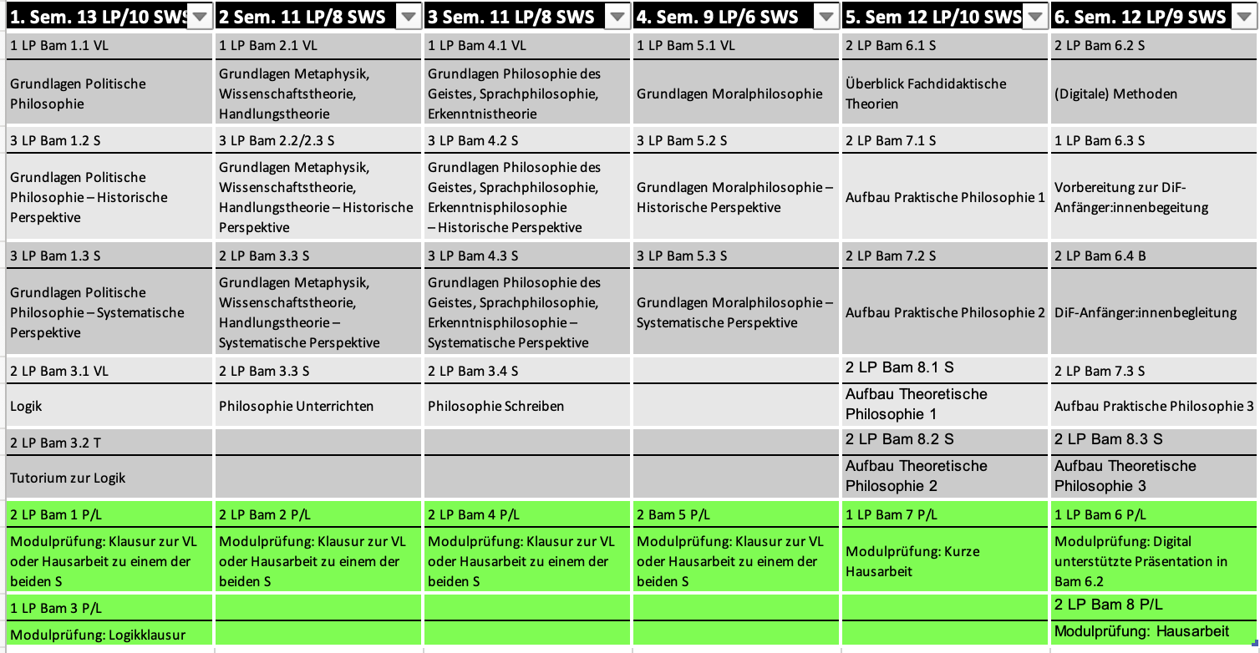
Bachelor: Studienverlaufsplan Philosophie GyGe

Slide 14
Master: Philosophie GyGe
* Die Note des Theorie-Praxis-Moduls
fließt mit 3 LP in die Fachnote ein.
Name des Moduls | LP
Fachdidaktische Vertiefung | 6
Vertiefung Praktische Philosophie / Spezialgebiete | 8
Vertiefung Theoretische Philosophie / Spezialgebiete | 8
Forschung | 7
Theorie-Praxis-Modul | 7 (3)*
Masterarbeit (wenn gewählt) | 20

Slide 15
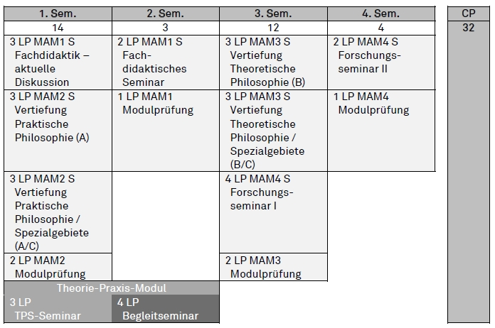
Master: Studienverlaufsplan Philosophie GyGe

Slide 16
3. Planung des Semesters
Vorlesungszeit und vorlesungsfreie Zeit (Semesterferien)
Vorlesungszeit: Seminare und ihre Vor- und Nachbereitung
Vorlesungsfreie Zeit: Modulprüfungen in Form von Hausarbeiten, Klausuren und mündlichen Prüfungen

Slide 17
3. Planung des Semesters
Leistungspunkte (LP) und Zeit:
1 LP = 30 Arbeitsstunden
Beispiel: Seminar = 3 LP = 90 Arbeitsstunden
30 Std. für Präsenszeit im Seminar
60 Std. für Vor- und Nachbereitung
40 Stunden/Woche studieren = 6 Seminare á 3 LP pro Semester.
Vor jedem Semester nachrechnen, was Sie schaffen können!

Slide 18
4. Sprechstunden
Sprechstundenangebot der Lehrenden nutzen!
→ Vorbesprechung von Prüfungen:
- Thematik absprechen (Hausarbeiten, Klausuren
und mündliche Prüfung)
- Formalien klären (Hausarbeiten)
→ Abschlussarbeit rechtzeitig mit ihrem Betreuer absprechen.
→ über allgemeine Schwierigkeiten im Studium sprechen.
Nach Möglichkeit festen Sprechstundenzeiten der Dozierenden wahrnehmen. Ggf. per E-Mail um einen Ersatztermin bitten.

Slide 19
5. Seminare
Lernziele:
- philosophische Texte richtig lesen
- philosophisch argumentieren
- selbstständig denken und
- die Ideen und Gedanken anderer kritisch überprüfen.
Nicht zu viele Seminare belegen.
Genug Zeit für die Textvorbereitung einplanen (2 bis 4 Stunden).
Aktiv an der Diskussion beteiligen.
Erfolgreich studieren?
→ bereiten Sie die Texte gründlich vor, machen Sie sich Notizen zum Text und besuchen Sie Ihre Seminare regelmäßig.

Slide 20
6. Hausarbeiten
Geplante Hausarbeiten mit den Dozierenden besprechen.
Philosophische Hausarbeiten sollten beinhalten:
klar formulierte Frage
klar formulierte These
ausführliche Gliederung
Literaturliste (Literatur aus dem Seminar nutzen, weitere recherchieren!)
Modulhandbuch gibt Auskunft darüber, wie viele Seiten die Hausarbeit im jeweiligen Modul haben soll.
Formatierung und Zitierweise sollte einheitlich und übersichtlich sein. → Dozierende nach besonderen Vorgaben fragen.

Slide 21
6. Hausarbeiten
Bewertungskriterien:
Klarheit der Fragestellung
Qualität des Argumentationsganges
Sauberkeit in der Wiedergabe der philosophischen Positionen
Aufbau der Arbeit
sprachlicher Ausdruck
formale Richtigkeit

Slide 22
7. Mündliche Prüfungen
Vorab mit Lehrenden über mögliche Themen sprechen.
Positionen oder Theorien nicht nur auswendig gelernt wiedergeben, auch eigene Standpunkte und Argumente formulieren.
Wissenslücken zugeben, dann kann der*die Lehrende ggf. zu einem anderen Prüfungsthema wechseln.

Slide 23
8. Klausuren
Mögliche Prüfungsthemen sprechen die Lehrenden in der Vorlesung an.
Genug Vorbereitungszeit zum Lernen einplanen. Auch eigene Argumente zu den Themen überlegen.
Nicht alles herunter schreiben, was Ihnen einfällt. Antworten sinnvoll strukturieren.
Aufs Zeitmanagement achten!

Slide 24
9. Abschlussarbeiten
Sprechen Sie rechtzeitig, sorgfältig und wiederholt mit Betreuer*innen!
Bachelorarbeiten umfassen:
30-40 Seiten
8 LP
240 Arbeitsstunden
Masterarbeiten umfassen:
50-60 Seiten
20 LP
600 Arbeitsstunden
Zeit für das Korrekturlesen und Überarbeiten einplanen.

Slide 25
10. Online-Portale an der TU Dortmund
LSF (Online-Vorlesungsverzeichnis)
→ Anmeldung zu Lehrveranstaltungen
Moodle (Online-Arbeitsraum-Plattform)
→ Herunterladen von Materialien für Seminare und Vorlesungen
BOSS (Studien- und Prüfungsverwaltung)
→ Herunterladen von Studienbescheinigungen
→ Anmeldung zu Studienleistungen und Prüfungen
→ Übersicht über die bisherigen Leistungen

Slide 26
11. Räume und Gebäude
Studierendensekretariat: Emil-Figge-Straße 61 (EF 61)
→ Anlaufstelle für Formalitäten wie z.B. Umschreibungen
Mensa-Gebäude: Mensa und Café
Bibliotheken:
- Zentralbibliothek gegenüber der Mensa
- Bereichsbibliothek z.B. in der EF 50
Hörsaalgebäude II: Schräg gegenüber der Mensa, dort werden oft Klausuren geschrieben
Philo-Foyer: EF 50, 2. Etage, Gebäudeteil B
→ von hier aus (fast) alle wichtigen Räume erreichbar
Seminarraumgebäude

Slide 27
12. Verschiedenes
Auslandssemester
Bachelor: 5./6. Semester
Master: 2./3. Semester
Das Institut für Philosophie und Politikwissenschaft ist großzügig bei der Anrechnung von Studienleistungen!
Wenden Sie sich an die Studienberatung.

Slide 28
12. Verschiedenes
Latein / Griechisch
Kleines Latinum/Graecum erforderlich im Studiengang GyGe, nicht im Studiengang HRSGe!
Belegen Sie ggf. die angebotenen Kurse der TU (zwei Semester und Klausur).
Ausreichend Zeit für das Latinum/Graecum einplanen!

Slide 29
12. Verschiedenes
Prüfungsangst?
- Allgemeine Studienberatung (https://www.tu-dortmund.de/studierende/beratung/allgemeine-studienberatung/)
- Psychologische Studienberatung (https://www.tu-dortmund.de/psychologischeberatung/)

Slide 30
12. Verschiedenes
Schwierige Lebenssituation?
- Psychologische Studienberatung
- Schweigepflicht, kostenlos, keine Versicherungskarte
- vielfältiges Angebot (Einzelberatung, Telefonische Sprechstunde, Coaching, Coachinggruppen, Vorträge)
→ Vortragsreihe: Lässig statt stressig – Tipps für ein erfolgreiches Studium

Slide 31
12. Verschiedenes
Schwierigkeiten im Philosophiestudium
- Studienplanung (Organisation, Zeitmanagement…)
- Wissenschaftliches Schreiben (Hausarbeiten gliedern,
Essay schreiben...)
- Prüfungsvorbereitung (Zeitmanagement vor Prüfungen,
verschiedene Lernmöglichkeiten…)
Individuelle Beratungstermine für Einzelpersonen oder Gruppen durch Frau Liane Meyer

